Slide 1
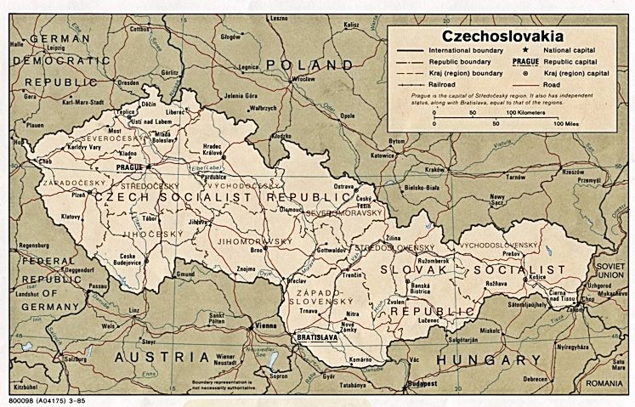
Чехословаччина

Slide 2
Перша республіка (1918—1938)
Створена в листопаді 1918 року в ході розпаду Австро-Угорщини за активної підтримки держав Антанти.
Рух за виділення чеських і словацьких земель зі складу Австро-Угорщини очолив перебував під час війни в еміграції Томаш Гарріг Масарик, оформилися 13 липня 1918 року в Чехословацький Національний Комітет.
14 жовтня 1918 року було створено Чехословацький Тимчасовий Уряд
29 лютого 1920 року Революційне Національні Збори прийняли Конституційну хартію Чехословацької Республіки, яка проголошувала Чехословаччину демократичною парламентською республікою.

Slide 3
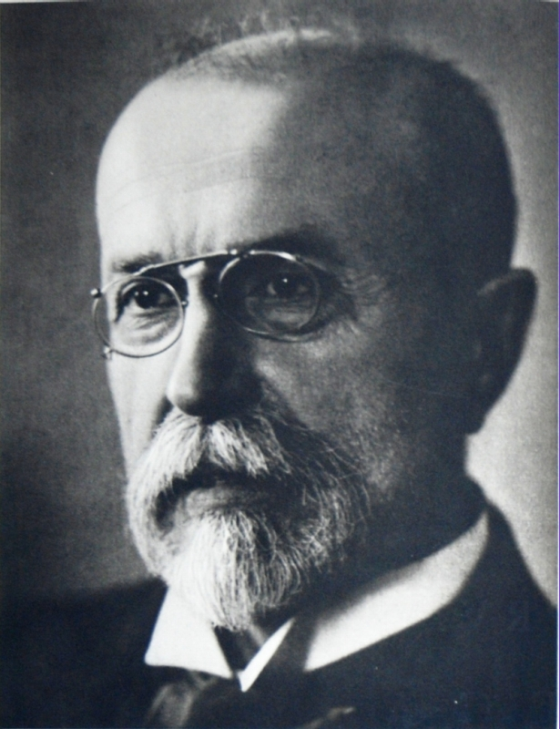
Томаш Гарриг Масарик
При народженні — Томаш Масарик — чеський соціолог і філософ, громадський і державний діяч, один з лідерів руху за незалежність Чехословаччини, а після створення держави — перший президент Чехословацької Республіки (1918-1935).

Slide 4
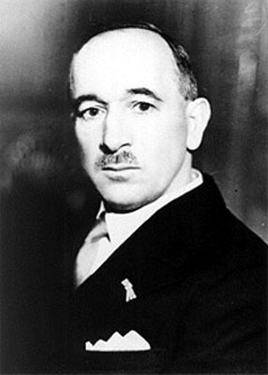
Едвард Бенеш
Державний і політичний діяч Чехословаччини (Чехії). Другий президент Чехословаччини в 1935-1948.

Slide 5
Друга республіка (1938-1939)
Восени 1938 року після Мюнхенських угод Чехословаччина втратила Судетської області, що відійшла до Німеччини. На зміну Першій республіці прийшла недовговічна і підконтрольна Німеччині Друга республіка на чолі з Емілем Гахою, в її складі Словаччина і Підкарпатська Русь отримали автономію.

Slide 6
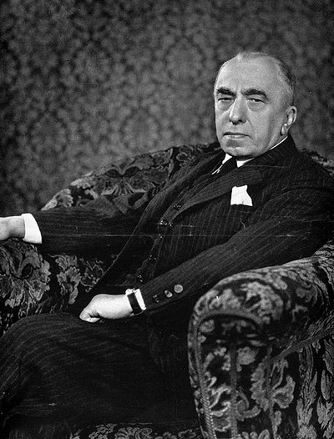
Еміль Гаха
Чеський політик правої орієнтації, юрист, з 1938 — президент Чехословаччини, з 1939 — президент утвореного німецькими окупаційними властями Протекторату Богемія і Моравія. В 1945 заарештований за співпрацю з німцями, в очікуванні суду помер в ув'язненні 26 червня 1945.

Slide 7
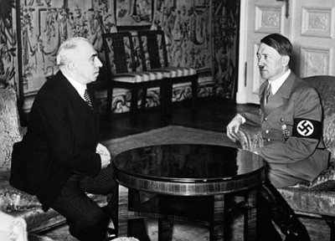
Протекторат Чехії і Моравії (1939-1945)
14 березня 1939 р. рейхсканцлер Німеччини Гітлер викликав чехословацького президента Еміля Гаху в Берлін і запропонував йому прийняти протекторат Німеччини над Чехією та Моравією з наданням незалежності Словаччини. Е. Гаха погодився на це, був підписаний договір про створення Протекторату Чехії і Моравії, президентом якого став Е. Гаха. При введенні німецьких військ єдину організовану спробу опору в місті Містек зробила рота капітана Карела Павлика.

Slide 8
Словаччина на чолі з авторитарним союзником Гітлера Йозеф Тісо стала незалежною державою, а Карпатська Україна, проголосивши незалежність 15 березня, була через 3 дні повністю окупована угорськими військами і включена до складу Угорщини.
В еміграції з початком Другої світової війни другий президент Чехословаччини Едуард Бенеш створив Уряд Чехословаччини у вигнанні, яке користувалося підтримкою антигітлерівської коаліції.
28 жовтня 1939 року на річницю проголошення незалежності Чехословаччини чехи виступили проти окупації. Смерть 15 листопада 1939 року студента-медика Яна Оплетала, пораненого в жовтні, викликала студентські демонстрації, за якими послідувала реакція Рейху. Почалися масові арешти політиків, також були арештовані 1800 студентів і викладачів. 17 листопада всі університети і коледжі в протекторат були закриті, дев'ять студентських лідерів страчені, сотні людей були відправлені в концтабори.

Slide 9
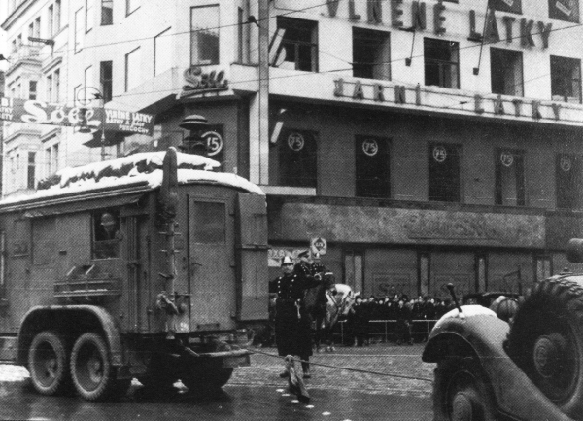
Колонна германских військових у Чехословаччині

Slide 10
Третя Чехословацька Республіка (1945—1948)
Кошицька урядова програма від 5 квітня 1945 р. у місті Кошиці. В економічній частині програми уряд Чехословаччини надав кілька ключових проблем — швидко відновити народне господарство спустошене під час війни, закласти основи нової соціальної політики «в інтересах всіх верств трудового народу», і оперативно забезпечити передачу майна зрадників під керівництво національних активів. Вимога націоналізації народного господарства урядом у програмі конкретно не згадується, але в цілому вважалося з ним. Її обсяг повинен був бути вирішене тільки після звільнення всієї країни. Це вимога було настільки популярне серед населення, що проти нього ніхто не вийшов відкрито.

Slide 11
Соціалістичний період (25.2.1948—31.12.1989)
Поразки нацизму в 1945 р. призвело до неповного відновлення чехословацької державності на колишній території .
28 жовтня 1948 року було утворено Тимчасовий Національні Збори Чехословацької Республіки.
26 травня 1946 року відбулися вибори в Національні Установчі Збори.
Президентом став Едвард Бенеш, Головою Клемент Готвальд.
4 липня 1947 р. кабінет міністрів Чехословаччини проголосував за план Маршалла та за участь у Паризькому саміті.
Але вже 7 липня прем'єр-міністр Готвальд був викликаний для пояснень в Москву. Відразу слідом за цим, кабінет міністрів прийняв рішення не їхати в Париж. В цей же час проводилася політика депортацій — німці та угорці були депортовані з країни. Економічний стан країни погіршується і більшість населення безпосередньо пов'язував це з відмовою від плану Маршалла.

Slide 12
План Маршалла
План Маршалла " — програма допомоги Європі після Другої світової війни. Висунутий в 1947 році американським державним секретарем Джорджом Маршаллом і вступив в дію у квітні 1948 року. У здійсненні плану брали участь 17 європейських країн, включаючи Західну Німеччину.

Slide 13
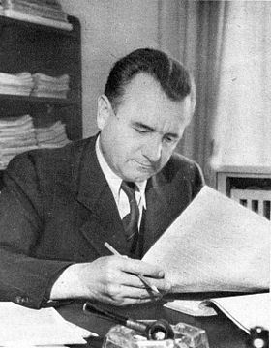
За підтримки СРСР силу набрала Комуністична партія Чехословаччини, яка прийшла до влади в лютому 1948 р.
9 травня 1948 року Національні Установчі Збори прийняли Конституцію Чехословацької Республіки, згідно з якою законодавчим органом ставало Національні Збори, главою держави — Президент, що обирається Національними Зборами, виконавчим органом — Уряд, органом автономії Словаччини — Словацька Національна Рада, органами місцевого самоврядування — крайові, районні, общинні, міські, районні національні комітети, судовими органами — Верховний Суд, крайові суди, районні суди. Президентом був обраний Клемент Готвальд, Головою Уряду — Антонін Запотоцький.

Slide 14
В країні встановився звичайний східноєвропейський комуністичний режим, перші п'ять років супроводжувався репресіями за зразком сталінських. Деяка лібералізація була пов'язана з майже одночасної смертю Сталіна і Готвальда в березні 1953 і потім — хрущовськими реформами в СРСР. Іноді справа доходила до заворушень, так 1 червня 1953 р. робітники заводів «Шкода», незадоволені грошовою реформою, відмовилися вийти на роботу, і замість цього — вийшли на вулиці. Демонстранти захопили ратушу, спалили міський архів. Після дрібних сутичок з поліцією в місто були введені танки, і демонстранти були змушені розійтися. Після смерті Клемента Готвальда, Президентом став Запотоцький.
Чехословацька Соціалістична Республіка (1960-1990)
З 1960 Чехословацька республіка стала називатися Чехословацькою соціалістичною республікою (ЧССР)
З 1962 р. економіка країни перебувала в перманентній кризі — п'ятирічний план 1961-1965 рр. був провалений за всіма показниками. Восени 1967 р. в Празі пройшли демонстрації протесту проти курсу уряду. У 1968 році спроба реформування політичної системи (Празька весна) була придушена військами Варшавського договору (операція «Дунай»).

Slide 15
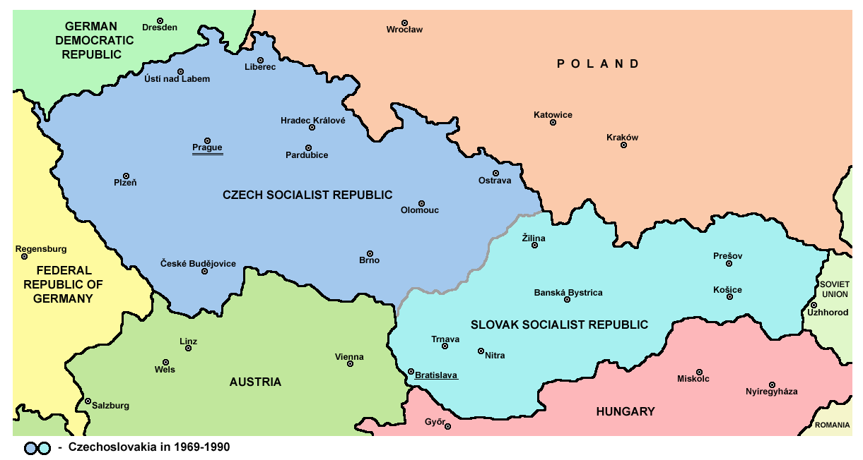
З 1 січня 1969 року в ЧССР було введено федеративний поділ країни на Чеську та Словацьку соціалістичні республіки.
Наступні двадцять років, коли країною керував Густав Гусак, були ознаменовані політикою «нормалізації» .У 1989 комуністи втратили владу в результаті оксамитової революції, а країну очолив письменник-дисидент Вацлав Гавел c 31.12.1989 — останній президент Чехословаччини і перший президент Чехії.

Slide 16
Оксамитова революція
«Оксамитова революція» - мирне цивільне повстання в Чехословаччині в листопаді - грудні 1989 року. Призвела до порівняно швидкого усунення від влади комуністичної партії та організованого демонтажу соціалістичного режиму. Незважаючи на початкові зіткнення демонстрантів з силовими структурами , в цілому здійснилася безкровно.
Хронологія подій
17 листопада— масова студентська демонстрація
18 листопада — до акціях студентів долучилася творча інтелігенція з театрів.
21 листопада — опозицію підтримав примас Чехії, архієпископ Празький кардинал Францішек Томашек.
23 листопада — багатотисячна робоча демонстрація в підтримку студентів на Вацлавській площі.
27 листопада — загальнонаціональна страйк з вимогою відмови від компартії однопартійного правління.
10 грудня — Густав Гусак сформував перший з 1948 року некомуністичний уряд.
29 грудня — Парламент обрав Вацлава Гавела на пост президента.

Slide 17
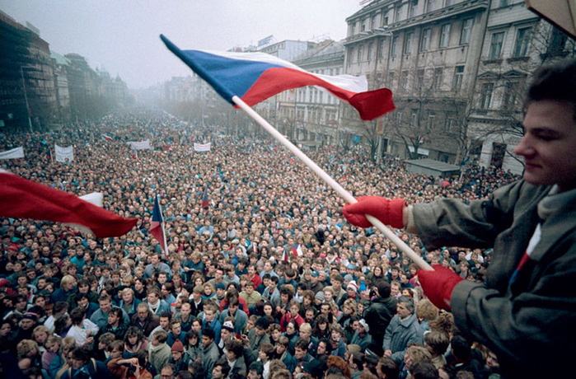

Slide 18
Результати Оксамитової революції
Успіх Оксамитової революції був забезпечений сприятливої міжнародної обстановки
Перемога нових політичних сил призвела до відновлення законодавчої і виконавчої влади на федеральному рівні і місцевих органів влади. У червні 1990 року були проведені вибори у Федеральні збори, в листопаді 1990 року в місцеві ради.
29 березня 1990 року Федеральне збори скасували стару назву країни — Чехословацька Соціалістична Республіка; у квітні воно було замінено новою назвою — Чеська і Словацька Федеративна Республіка. З 1 січня 1993 року існують дві незалежні держави — Чеська і Словацька республіки.
У Чехії і Словаччині день 17 листопада оголошено Днем боротьби за свободу і демократію

Slide 19
Розпад Чехословаччини (1993)
Падіння комуністичного режиму в 1989 році призвело до посилення тенденцій політичного розмежування Чехії та Словаччини. Посткомуністичні еліти обох частин держави взяли курс на незалежність.
У 1990 році розгорілася так звана «дефісная війна». Чеські політики наполягали на збереженні колишнього написання «Чехословаччина» в одне слово, словаки вимагали дефісного написання: «Чехо-Словаччина». В результаті компромісу з 29 березня 1990 року країна стала офіційно іменуватися «Чеська і Словацька Федеративна Республіка (ЧСФР), скорочена назва «Чехословаччина» по-словацьки могло писатися з дефісом, по-чеськи — без дефіса.
1 січня 1993 країна мирним шляхом розпалася на Чехію і Словаччину, відбувся так званий оксамитовий розлучення (за аналогією з оксамитовою революцією).

Slide 20
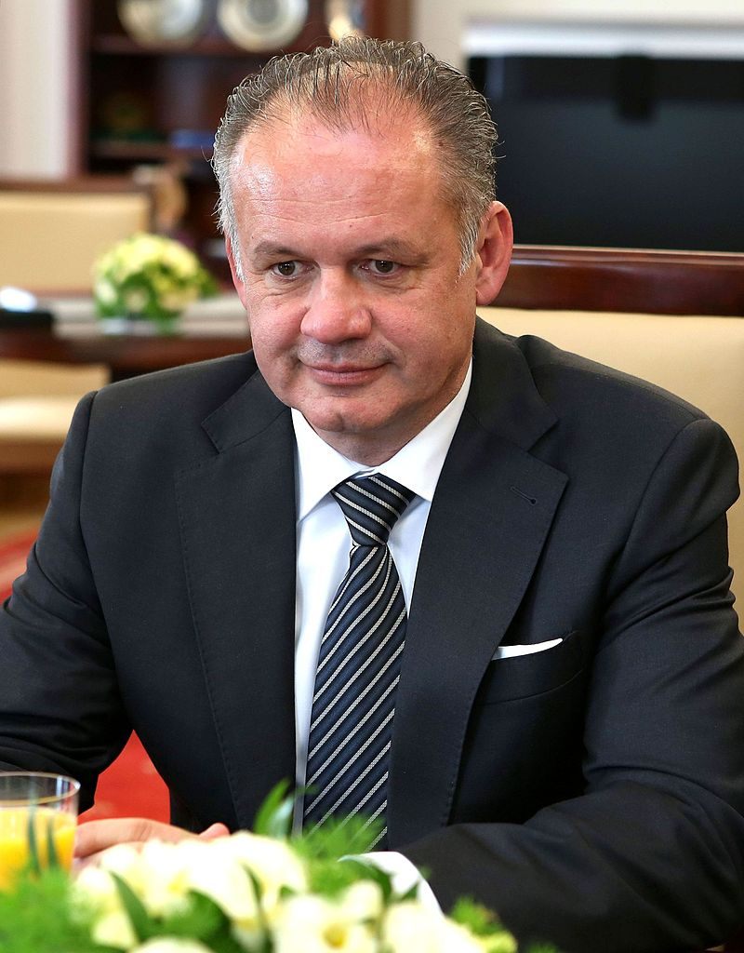
Словаччина
Дата незалежності: 1 січня 1993 (від розпаду Чехословаччини)
Офіційна мова: словацька
Столиця: Братислава
Форма правління: парламентська республіка
Президент: Андрій Кіска

Slide 21
Політична структура
До вступу у Європейський союз Словаччина знаходилася по відношенню до інтеграційного процесу в стані спокою. Більше того, відносини з ЄС в зазначений період характеризувалися недовірою, багаторазовими демаршами і взаємними обвинувачуваннями. Одним з перших конкретних кроків уряду була розробка «Плану інтенсифікації процесу інтеграції Словацької Республіки до Європейського Союзу» (24 лютого 1999 р.), в якому словацька сторона зобов’язалася розвивати більш тісніші взаємовідносини зі всіма країнами-членами ЄС, а також з Чеською Республікою та Угорщиною.
Далі відбувався перехід до тісної координації зовнішньополітичної діяльності на двосторонніх і багатосторонніх основах з акцентом на практичне надання Чехією, Угорщиною та Польщею допомоги Словаччині в підготовці до вступу в ЄС і НАТО. Цей період охоплював період з кінця 1998 року до кінця 2002 року.
В 1993-1994 роках державне керівництво Словацької Республіки концентрувало першочергову увагу на процесі дипломатичного визнання нової незалежної країни – Словаччини- світовою спільнотою, одночасного її вступу до ООН та інших міжнародних організацій.

Slide 22
Сучасний інтеграційний або постінтеграційний етап співробітництва Словацької Респубіки з країнами-сусідками після розширення Євросоюзу характеризується розгортанням міждержавного співробітництва в 2004-2005 роках на нових засадах і принципах. На міжнародній арені Словаччина реалізує спільну зовнішню і безпекову політику ЄС. Вона погоджено інтегруюється до спільного внутрішнього ринку, торговельного і митного союзу ЄС. Також, Словацька Республіка в цей час разом з сусідніми державами готувалася до вступу в єврозону та введення євро замість національних грошових одиниць.

Slide 23
Економіка
Як і кожна країна світу Словаччина має свої економічні слабкі сторони та переваги:
Переваги економіки: зростання виробництва, особливо в західній частині. Ріст іноземних інвестицій, успіх програми приватизації. Експорт у країни ЄС приносить прибуток. Перспективи для туризму, особливо для гірськолижних курортів у Татрах.
Слабкі сторони: високий зовнішній борг. Через залежність від зовнішньої торгівлі Словаччина чутлива до світової рецесії. Схід країни бідний. Великий ріст безробіття. Катастрофа так званого плану ощадних пірамід в 2002 р.
Добувна промисловість. Словаччина щодо багата корисними копалинами, є і розвідуються родовища кам'яного і бурого вугілля, лігніту, в Словацьких рудних горах — залізних, марганцевих, поліметалевих руд, сурми, магнезиту.
В обробній промисловості виділяються чорна і кольорова металургія, машинобудування, хімія і нафтохімія, текстильна галузь.
Транспорт і зв'язок. Загальна протяжність залізниць становить 3668 км, автомобільних — 42 717 км.

Slide 24
Помітну роль в економіці країни відіграє туризм: різноманітність природних ландшафтів, багата культурна традиція, розвинена мережа готелів, лікувально-оздоровчих курортів і спортивних баз надають широкі можливості для відпочинку, лікування і подорожей.
Культура
Культура Словаччини відродилась майже після 900 років угорського домінування, в 19-му сторіччі, а саме - була створена словацька літературна мова (націоналістом Л'удовітом Стуром). Це привело до появи словацької національної самосвідомості. Одним з провідних художників Відродження був поет Павло Оом Хвіздослав, творчість якого була навіть перекладена декілька мов. Архітектурні чудеса Словаччини включають готичну церкву Св. Джеймса в Levoca і прекрасних будівлях, що відносяться до епохи Відродження, в Бардеджове. Традиційні словацькі народні інструменти - це fujara (2-х метрова флейта), gajdy (волинка) і konkovka (флейта пастуха). Народні пісні допомогли зберігати словацьку мову за часів угорського правління, і на сході Словаччини стародавні народні традиції все ще відіграють важливу роль в культурі сільського життя, де роблять серцеве вино і пристойні галушки.

Slide 25
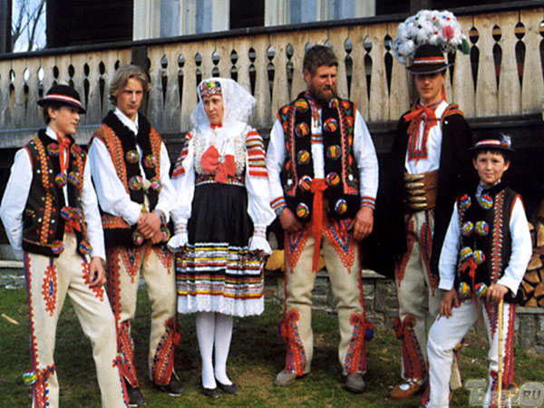
Розвиток культури та науки в словацьких землях тісно пов'язаний з діяльністю "Матиці Словацької". За досить короткий строк її існування на кошти "Матиці" було опубліковано значну кількість видань словацькою мовою, у тому числі — хрестоматії, підручники, альманахи тощо. Провадилося збирання історичних документів, гравюр, архівних джерел, що належали діячам Словацького національного Відродження, а також мінералів, національних костюмів, нумізматичних колекцій, бібліотек та ін. В момент розпуску Матиці при ній існували Історичний музей, секції філософії, права, літератури, філології, математики, природничих дисциплін, а бібліотека налічувала понад 10 тис. томів.

Slide 26
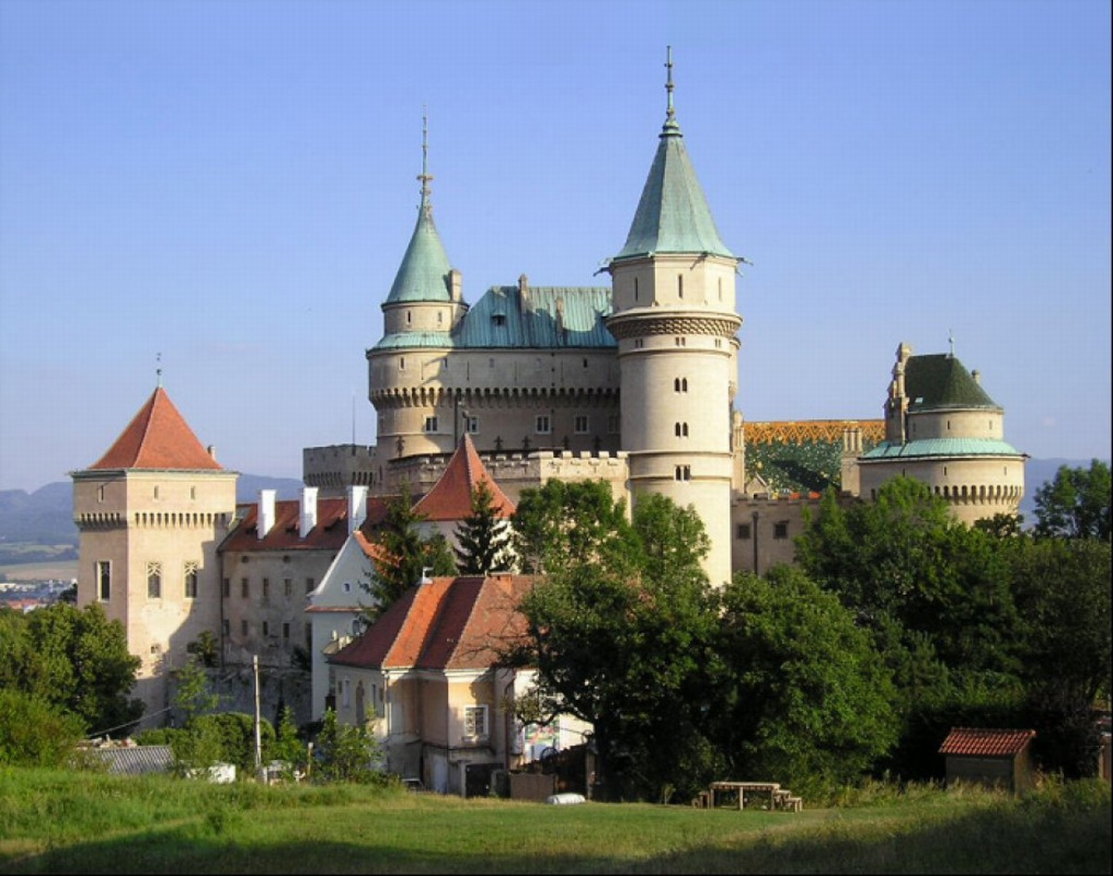
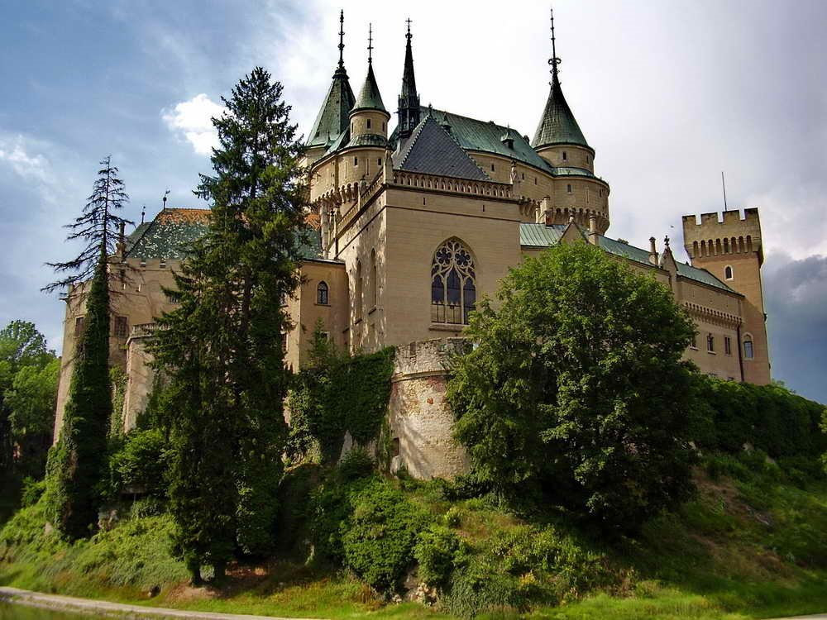
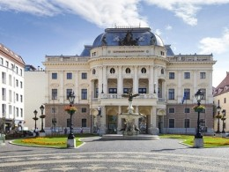
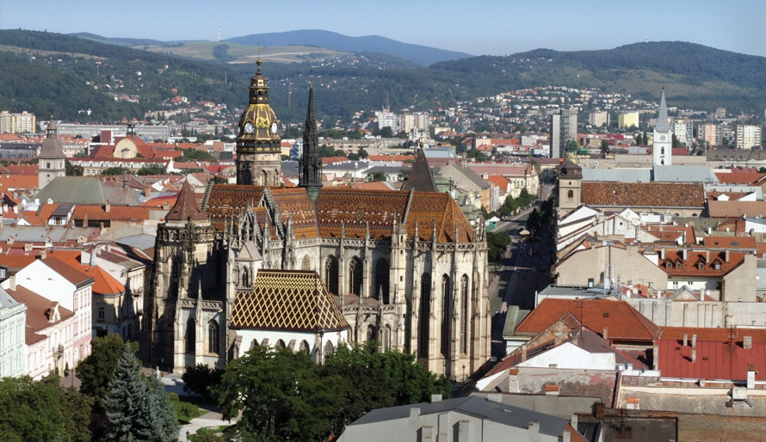

Slide 27
